Slide 1
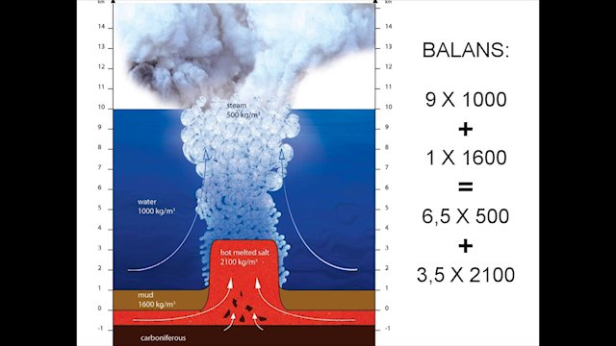
40 dagen en 40 nachten stortregen

Slide 2
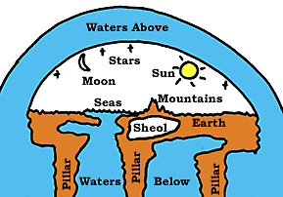
40 dagen en 40 nachten stortregen

Slide 3
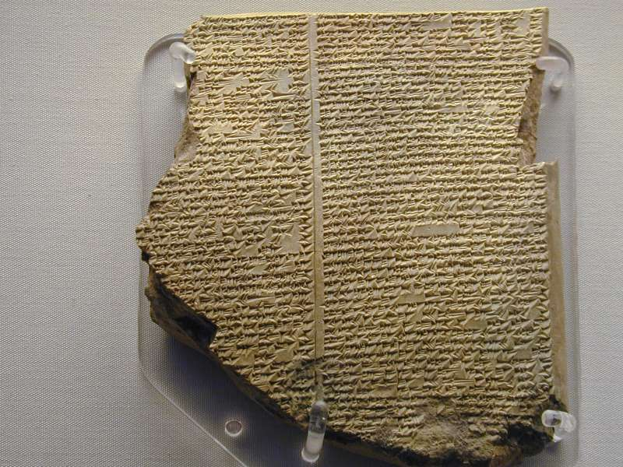
40 dagen en 40 nachten stortregen

Slide 4
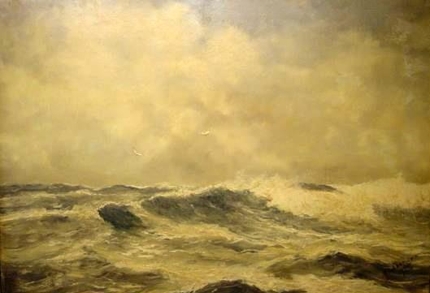
40 dagen en 40 nachten stortregen

Slide 5
40 dagen en 40 nachten stortregen

Slide 6
40 dagen en 40 nachten stortregen

